Slide 1
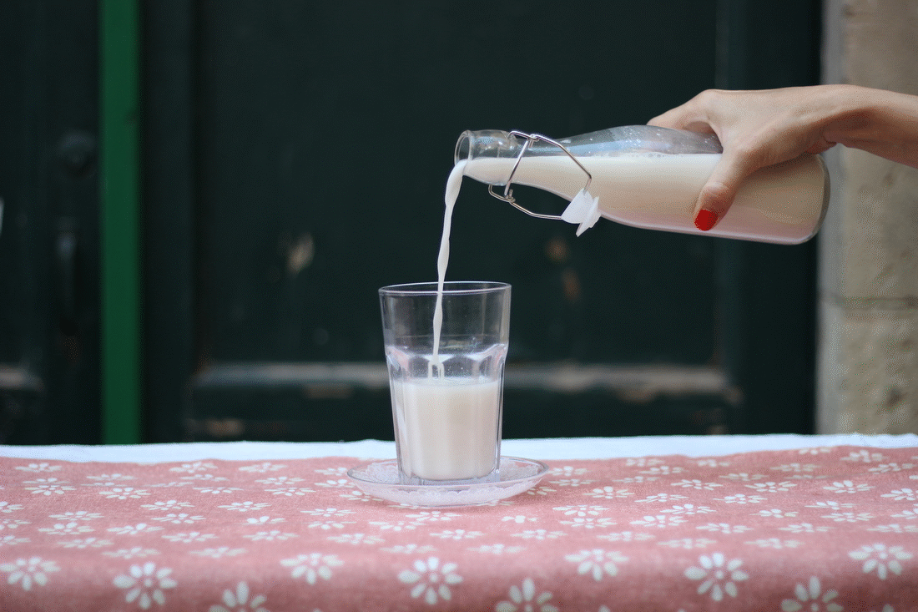
Il latte
A cura di :
Alessandra Spinelli
Elena Loconsole
Giuseppe Tommaso Labalestra
Saverio Cannito

Slide 2
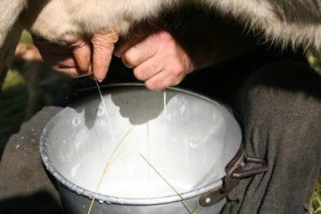
L’importanza del settore nel contesto nazionale :
La filiera lattiero-casearia fornisce un contributo rilevante alle performance del sistema agroalimentare italiano. Il comparto attualmente contribuisce per il 15% al valore totale del fatturato realizzato dall’industria alimentare italiana e per il 2% a quello dell’intero manifatturiero nazionale. Nel 2013 ha contribuito per il 9,5% al totale del valore dell’export agroalimentare nazionale.
Composizione del latte:
Si definisce “latte crudo” il prodotto della mungitura regolare, completa e ininterrotta della mammella di bovine in buono stato di salute e di nutrizione, che non sia stato trattato ad una temperatura superiore a 40°C ne ad un trattamento avente effetto equivalente (Reg. CE 853/2004). In altre parole, non subisce alcun trattamento se non una refrigerazione.
Il «latte trattato termicamente» è sottoposto a pastorizzazione, sterilizzazione etc. Il latte alimentare deve necessariamente essere sottoposto a trattamento termico (pastorizzazione, sterilizzazione) o altro trattamento che ne assicuri la conservabilità.

Slide 3
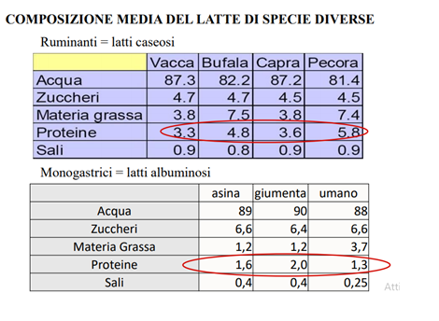
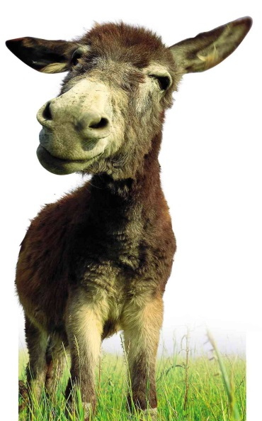
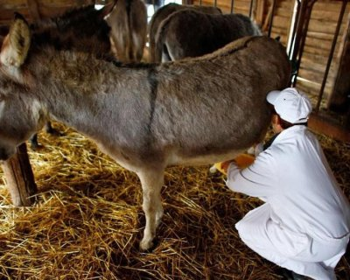
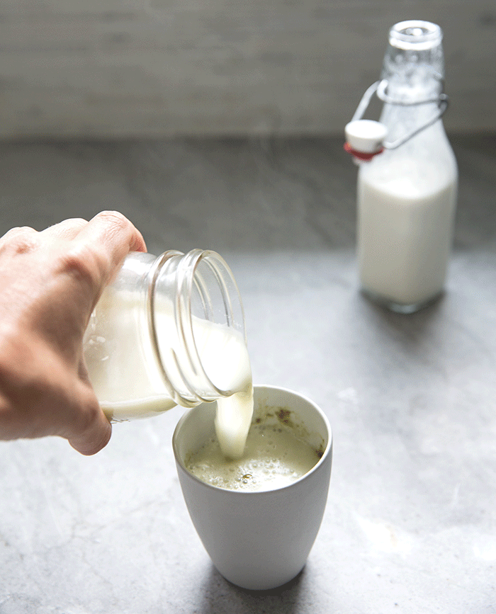
Dal punto di vista chimico-fisico il latte è un miscuglio composto da acqua, lipidi, protidi, glucidi, sostanze azotate, vitamine, sali minerali e enzimi, in proporzioni variabili a seconda delle specie che lo hanno prodotto. Per gli animali della stessa specie, variazioni della composizione sono dovute alla razza, all’età, alla fase di lattazione, allo stato di salute e alle tecniche di alimentazione e di allevamento. Il latte più vicino a quello umano, sotto l’aspetto compositivo, è quello di asina.

Slide 4
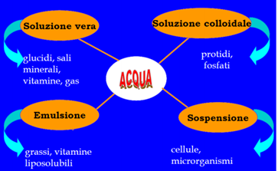
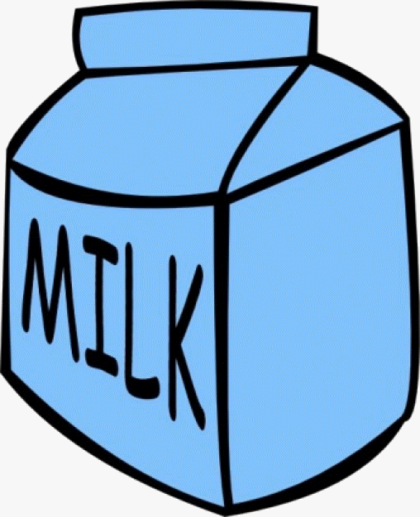
CHIMICA DEL LATTE :
Il latte sostanzialmente è costituito da 3 fasi:
1. Soluzione vera di lattosio, sostanze azotate semplici, sali minerali e vitamine
2. Sospensione colloidale di caseina, proteine globulari e lipoproteine nella fase sierosa
3. Emulsione del grasso nel plasma latteo
4. Macro sospensioni di cellule e microrganismi

Slide 5
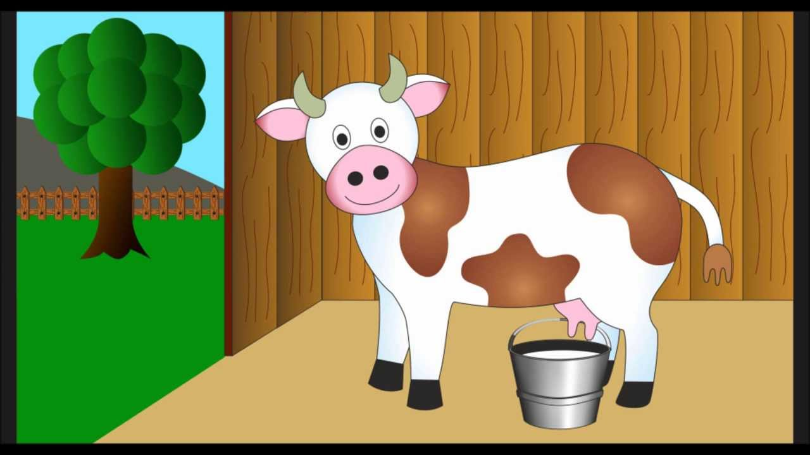
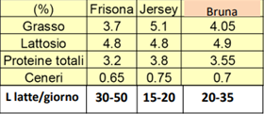
VARIABILITÀ DELLA COMPOSIZIONE
Fattori endogeni: razza, stato di salute,
Fattori esogeni: alimentazione, clima, tipo di allevamento e stabulazione, modalità di conservazione
Alimentazione: il fieno e i prodotti ricchi di cellulosa favoriscono la sintesi del grasso in generale, Un adeguato livello energetico e azotato è necessario perché l’animale esprima la sua potenzialità nella sintesi della caseina (caratteristica genetica) ;
Razza: generalmente le razze più produttive danno origine a latte con minore estratto secco (minore concentrazione di tutti i costituenti).

Slide 6
CRITERI IGIENICO SANITARI DEL LATTE VACCINO:
Indipendentemente dal trattamento termico, il latte per uso alimentare deve essere prodotto in condizioni igieniche ineccepibili attraverso una serie di procedure che genericamente sono indicate con il termine di igiene alla stalla e igiene della mungitura.
In particolare gli operatori del settore alimentare che fabbricano prodotti lattiero-caseari devono porre in atto procedure intese a garantire che, immediatamente prima della trasformazione:
il latte vaccino crudo utilizzato per la fabbricazione di prodotti lattiero-caseari abbia una carica batterica a 30°C inferiore a 300000/ml;
il latte vaccino trasformato utilizzato per la fabbricazione di prodotti lattiero-caseari abbia una carica batterica a 30°C inferiore a 100000/ml.
Se il latte non risponde ai criteri di cui al punto 1, gli operatori del settore alimentare devono informare l’autorità competente e prendere misure volte a porre rimedio alla situazione.

Slide 7
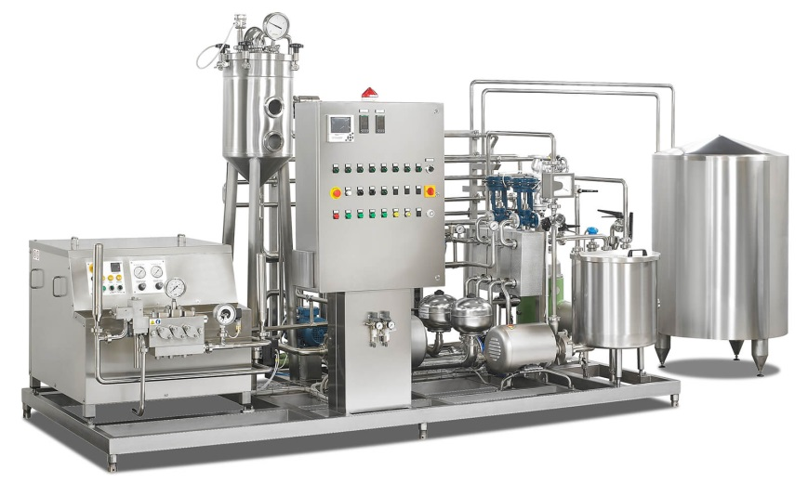
La pastorizzazione
La pastorizzazione
è ottenuta mediante un trattamento che comporti:
un’alta temperatura per un breve periodo (almeno 72°C per 15 secondi);
una bassa temperatura per un periodo lungo (almeno 63°C per 30 minuti);
oppure
qualsiasi altra combinazione tempo/temperatura che consenta di ottenere un effetto equivalente.
Non è una sterilizzazione del latte, ma un suo risanamento dai microrganismi patogeni (es. Mycobacterium tubercolosis, Brucella abortus) che tende a ridurre al minimo l’alterazione delle caratteristiche organolettiche e nutritive del prodotto.

Slide 8
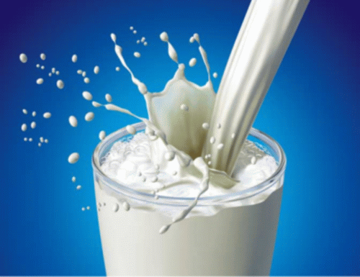
In base al rapporto tempo/temperatura si distinguono:
Pastorizzazione bassa 63°C per 30 minuti. poco usata perché:
installazione voluminosa;
moltiplicazione termofili;
schiuma da evitare.
Pastorizzazione alta :72°-78°C per 15-20 secondi più usata perché:
minimi effetti sulla costituzione del latte;
le proteine non risultano modificate;
le vitamine quasi interamente conservate.
La temperatura di pastorizzazione è legata a:
temperatura da raggiungere;
durata di esposizione a quella data temperatura.

Slide 9
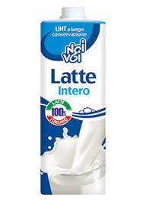
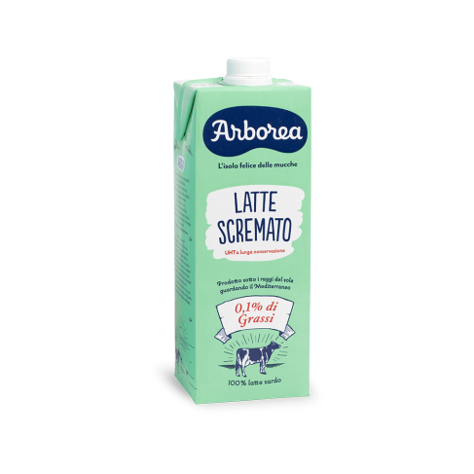
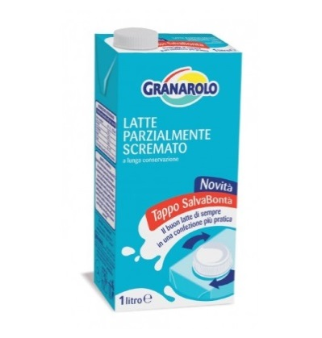
Tipologie di latte alimentare in commercio:
Classificazione in base al tenore in grasso:
Latti tradizionali
Latti che non hanno subito particolari modifiche alla composizione se non una addizione o riduzione del titolo in grasso.
Latti modificati
Latti che attraverso procedimenti più ho meno complicati hanno subito aggiunte di ingredienti particolari o sottrazione di qualche componente.
I latti tradizionali sono classificati in base al tenore in grasso e/o in base al trattamento termico subito.
Latte intero
Latte scremato
Latte parzialmente scremato

Slide 10
Classificazione in base al trattamento termico :
Latte crudo
Latte pastorizzato
Latte non sottoposto ad una temperatura superiore a 40°C né ad un trattamento avente un effetto equivalente.
Latte sterilizzato con metodo classico
Latte fresco pastorizzato di alta qualità
Latte microfiltrato
Latte UHT
Prevede oltre alla pastorizzazione un trattamento di microfiltrazione, una tecnica di filtrazione
Latte fresco pastorizzato
Il latte a temperatura ultra alta (UHT) è ottenuto mediante un trattamento

Slide 11
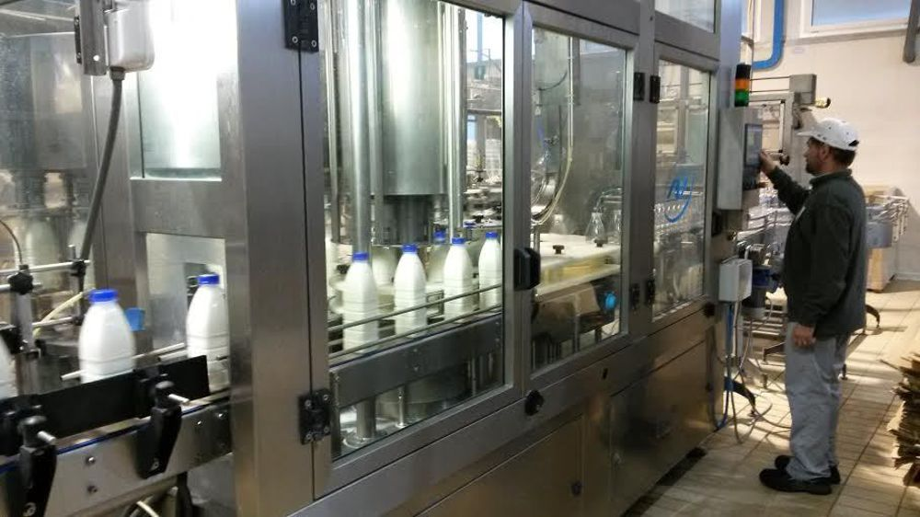
I pastorizzatori sono apparecchiature dove gli scambi di calore avvengono attraverso una sottile parete metallica che separa i due fluidi circolanti in senso opposto.
Ciclo di pastorizzazione
Lo schema tipico di funzionamento di un pastorizzatore è il seguente:
preriscaldamento del latte per circolazione del latte freddo nelle piastre in controcorrente con il latte caldo pastorizzato;
riscaldamento di pastorizzazione vera e propria con acqua calda;
mantenimento del latte a temperatura di pastorizzazione per il tempo necessario mediante circolazione dello stesso nella sezione di mantenimento;
preraffreddamento del latte pastorizzato per cessione di calore al latte freddo in arrivo;
raffreddamento finale del latte con acqua fredda circolante tra le piastre nella sezione di raffreddamento.

Slide 12
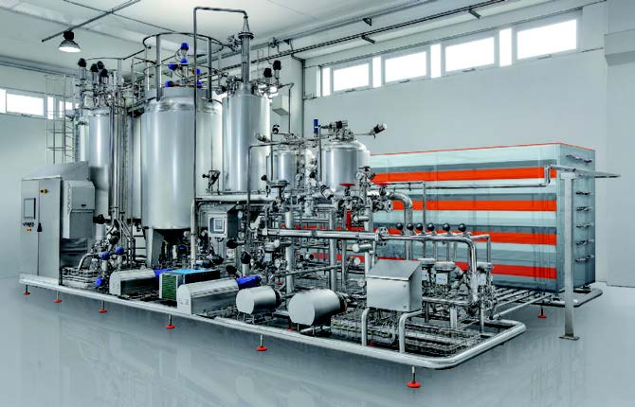
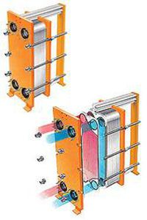
Scambiatori tubulari :
Il latte circola attraverso un fascio orizzontale di lunghi tubi in uno spazio anulare di qualche mm di spessore.
E’ un sistema ingombrante e molto costoso.
Scambiatori a piastre :
Il latte passa attraverso celle sottili limitate da piastre di metallo; le piastre presentano rilievi per assicurare una distribuzione regolare del latte.
E’ un sistema economico e facilmente sanificabile.

Slide 13
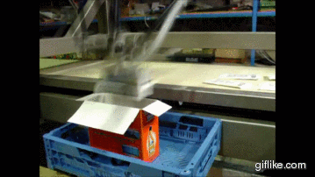
Anche il packaging è fondamentale per assicurare la sicurezza di un prodotto e per evitare qualunque tipo di rischio.
Funzione di protezione:
La confezione rappresenta l’interfaccia tra il prodotto e l’ambiente e consente la salvaguardia dell’alimento sia dalle sollecitazioni meccaniche ,sia da tutte le possibili forme di contaminazione microbiche e chimiche
L’imballaggio per alimenti deve dunque essere dichiarato idoneo allo scopo per cui è stato realizzato, deve dunque possedere ‘l’idoneità funzionale’ e ‘l’idoneità alimentare’ quale sicurezza d’uso e salvaguardia della salute del consumatore

Slide 14
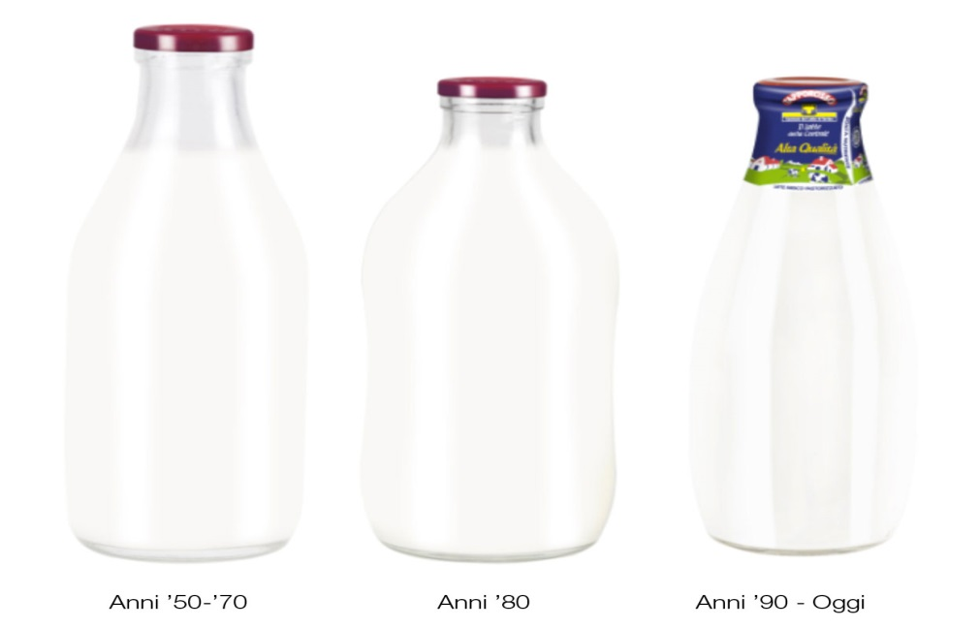
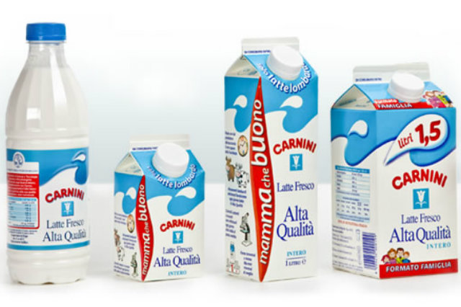
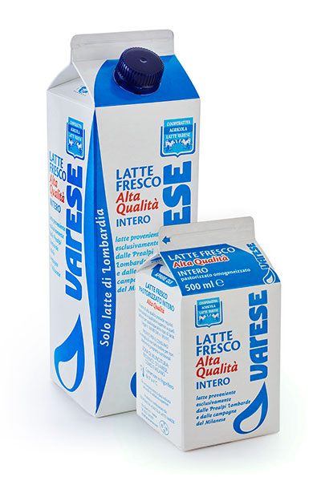
Uno dei packaging più datati in assoluto per non dire storici, potrebbe essere il packaging del latte. Una confezione di latte è storicamente rappresentata dalla bottiglia di vetro, oggi la bottiglia di vetro non è certo il packaging più diffuso, ma è ancora quello che viene rappresentato con più frequenza ogni qual volta ci sia la necessità di richiamare il concetto di latte.
Attualmente :
Packaging latte in PET
Oggi il classico formato in bottiglia viene comunemente realizzato in plastica. Di solito nel formato da 1 Lt. ma esistono anche varianti in quello da mezzo o 2 Lt. o in alcuni casi da 5 Lt.
Packaging latte in Tetra Pak
In Italia a fare la differenza fu Parmalat che nel 1962 scelse di abbandonare il vetro per passare al Tetra Pak per le proprie confezioni di latte. Ha segnato una vera e propria evoluzione questo tipo di materiale molto più maneggevole e igienico

Slide 15
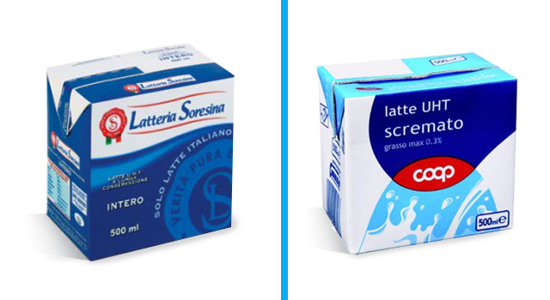
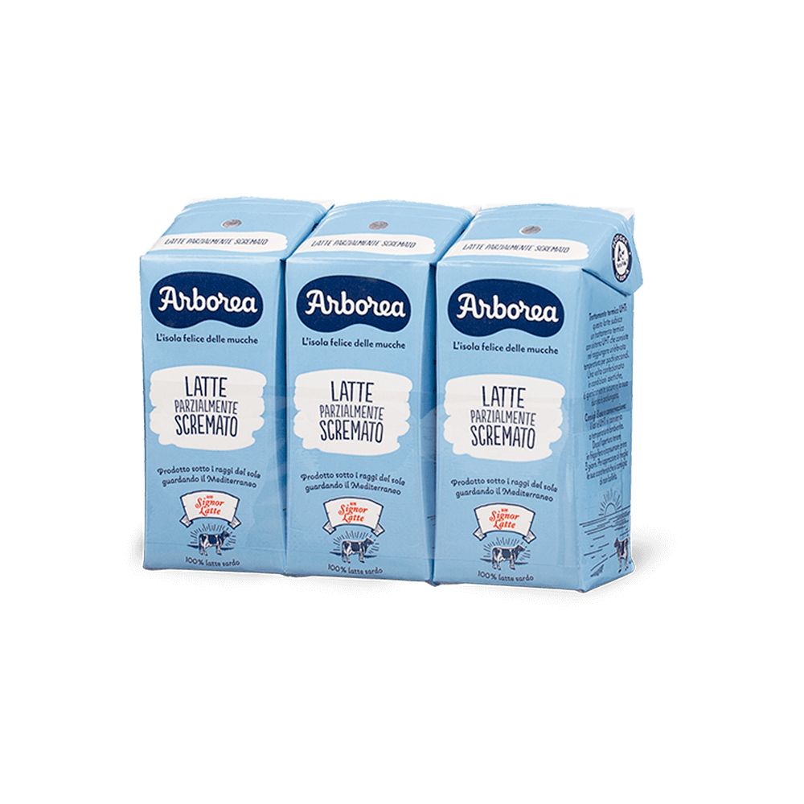
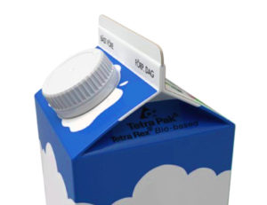
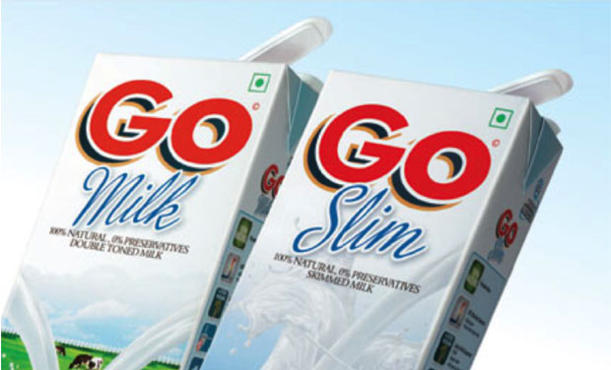
Sistema di apertura per packaging latte in Tetra Pak:
1. A taglio (senza apertura)
Un angolo tratteggiato dell’aletta di chiusura viene tagliato fungendo da apertura per versare il latte.
Bricco merenda:
una proposta precisa per rendere commercialmente appetibile un prodotto indifferenziato.
2. A tappo
Un tappo a vite richiude la confezione salvaguardando il prodotto
3. A Sportello
Un sistema di apertura posto nella parte superiore della confezione che attraverso un’apertura a sportello permette la fuoriuscita del prodotto.

Slide 16
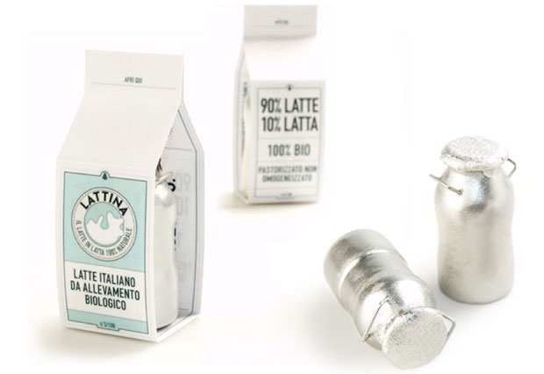
Anche se non lo ritroviamo nell’utilizzo quotidiano, il contenitore di latte in alluminio è un elemento visivo che richiama istantaneamente il concetto di latte fresco. Infatti su molte confezioni di latte in Tetra Pak o PVC il pittogramma del contenitore in alluminio viene riproposto proprio per attivare questo transfer di sensazioni.
È chiaramente un contenitore utilizzato nella mungitura e non per uso domestico, ma pur non potendosi considerare un contenitore per latte ad uso commerciale, ciò che conta è quello che evoca senza sforzo nella mente del consumatore e sfruttare in modo intelligente elementi come questo significa rinforzare l’associazione tra un contenitore in latte comune e la mungitura di latte genuina della stalla.

Slide 17
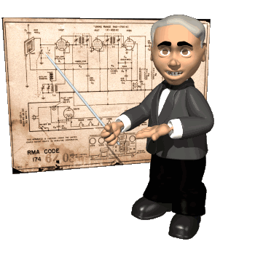
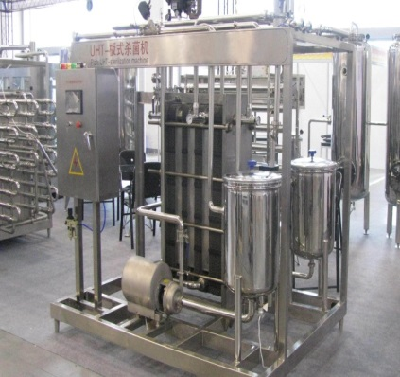
Sterilizzazione
Consiste in un “trattamento termico idoneo ad assicurare la distruzione di tutti i microrganismi presenti nel latte o che ne impedisca definitivamente la proliferazione.” (Legge 189/1969)
La sterilizzazione ha come obiettivo la distruzione totale dei microrganismi in forma vegetativa, patogeni e non patogeni, e delle spore.
Sterilizzazione classica
Il latte sterilizzato deve essere riscaldato e sterilizzato in confezioni o recipienti ermeticamente chiusi; il dispositivo di chiusura deve rimanere intatto;
Il latte sterilizzato con metodo classico presenta buone caratteristiche di conservabilità, ma l’esposizione ad elevate temperature per tempi lunghi, determina uno scadimento delle caratteristiche organolettiche e nutrizionali del prodotto.

Slide 18
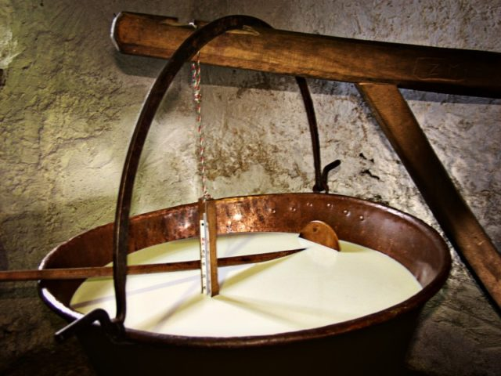
Derivati del latte :
Formaggio
Secondo la legislazione italiana " il formaggio o cacio è il prodotto che si ricava dal latte intero o parzialmente scremato o scremato, oppure dalla crema in seguito a coagulazione acida, anche facendo uso di fermenti e di sale da cucina".
I formaggi molli per terminare la loro preparazione devo stufare, i formaggi semiduri o duri vengono pressati e poi salati in salamoia o a secco. Invece per quanto riguarda la coagulazione acida o lattica, non si utilizza il caglio e coagulanti e il processo
avviene naturalmente con il tempo.
La coagulazione presamica consiste nel far diventare il latte una gelatina grazie all’aggiunta del caglio, un
elemento di origine animale estratto dallo stomaco di lattanti come ovini, bovini e caprini. La cagliata agisce
grazie alla proteina ‘CASEINA’ che racchiude all’interno del reticolo caseinico i globuli di grasso e acqua,
capaci di mantenere in soluzione i Sali minerali e le vitamine.

Slide 19
Il latte, pur se ottenuto da individui sani, contiene sempre vari microrganismi, elementi cellulari del sangue e della mammella. I microrganismi presenti nel latte sono: lieviti, muffe, occasionalmente virus, ma soprattutto batteri. Gli elementi cellulari sono detti «cellule somatiche» e sono soprattutto leucociti (globuli bianchi).
La carica microbica del latte è legata a:
Igiene ed efficienza del refrigeratore
Igiene dell’allevamento, degli impianti
e dell’ambiente di mungitura
Stato di salute dell’animale
Velocità di raffreddamento
OBBLIGO DELLA REFRIGERAZIONE
Per evitare una proliferazione eccessiva della microflora, il latte deve essere sottoposto già in azienda zootecnica a refrigerazione.

Slide 20
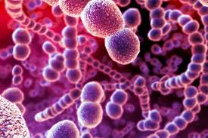
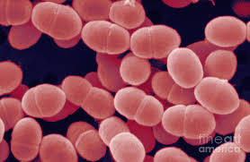
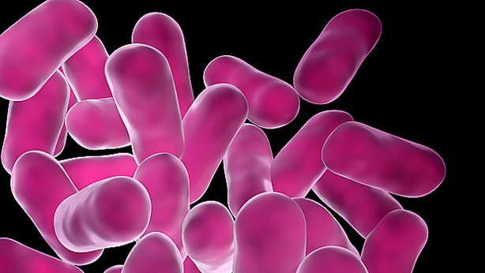
I batteri lattici sono i microrganismi più importanti:
Steptococco
Lactococchi
Lactobacilli
Questi batteri sono asporigeni GRAMPOSITIVI e fermentatori: utilizzano il lattosio e producono acido lattico,etanolo e CO2. Se presenti in quantità eccessive nel formaggio producono gonfiore (tra i difetti più ricorrenti del formaggio,esso rifulta gonfio.)

Slide 21
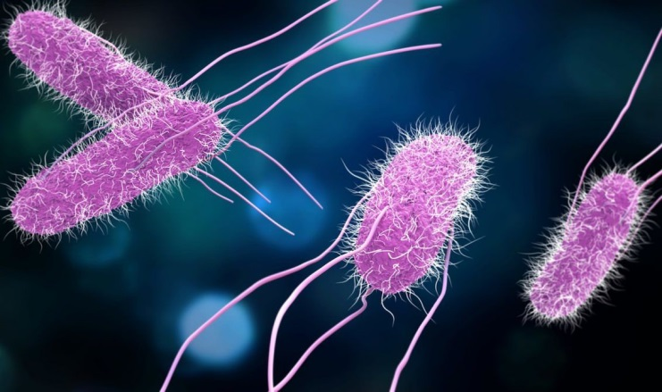
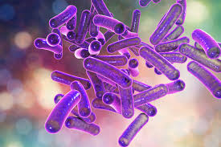
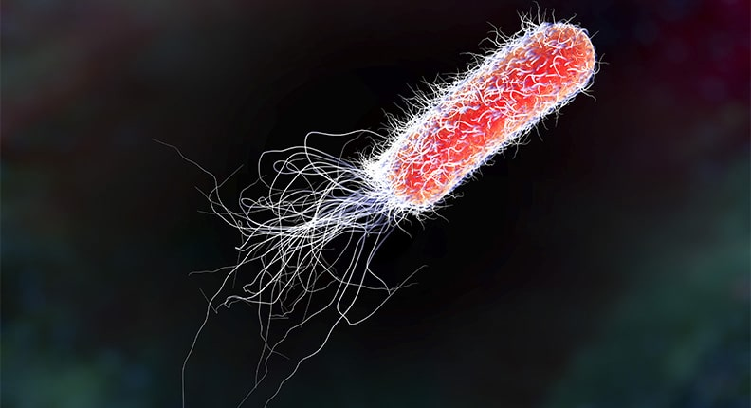
Batteri patogeni GRAM-
Salmonella : fermentano il glucosio ,producono gas e degradano le proteine solforate.
Escherichia coli : vivono nell’intestino di animali a sangue caldo. E’ il principale contaminatore fecale.
Shigella: i batteri di questo genere sono eziologici della dissenteria bacillare.

